Slide 1

Mission 9 Prédisez la demande en électricité
Mentor : Claire Della Vedova
Laurent Gourdon – Parcours Data Analyst

Slide 2

Le contexte
Enercoop est une société coopérative spécialisée dans les énergies renouvelables qui s'est développée grâce à la libéralisation du marché de l’électricité en France
Les contraintes
Une grande part des énergies renouvelables est intermittente.
La demande en électricité des utilisateurs varie au cours du temps, dépend de la météo (température, ensoleillement, etc.) et de la localisation géographique
Afin de mettre en équation l’offre d’ENERCOP et la demande, nous allons réaliser une étude préliminaire à partir d’un historique de la consommation en France et chercher un modèle prédictif adéquat à partir de plusieurs méthodes utilisées pour les séries temporelles

Slide 3

Agenda
Data wrangling + analyse descriptive
Consommation électrique France
Données journalières unifiées Paris
Mission 1
Regression linéaire
Diagnostics
Données normalisées
Mission 2
Décomposition
Désaisonnalisation (MA)
Représentations graphiques et analyse
Mission 3
Prévision Holt-Winters
Prévisions SARIMA
Choix du modèle
Conclusion
Notes:
Pour identifier les pays propices à une insertion dans le marché du poulet, le comanditaire vous a été demandé de cibler les pays.
Il vous faudra également étudier les régimes alimentaires de chaque pays, notamment en termes de protéines d'origine animale et en termes de calories.

Slide 4

Les données
Dans le fichier eCO2mix, la variable “Territoire” contient des données à l’échelle régionale et nationale.
Les régions offrent 6 années complètes (2013-2018) alors que le niveau national offre 9 années complètes (2010-2018) de consommation.
Les années 2010-2013 sont des données consolidées alors que 2014-202018 sont des données définitives
Nous choisissons Territoire = France pour cette étude préléminaire afin de disposer d’un maximum d’années d’observation

Slide 5
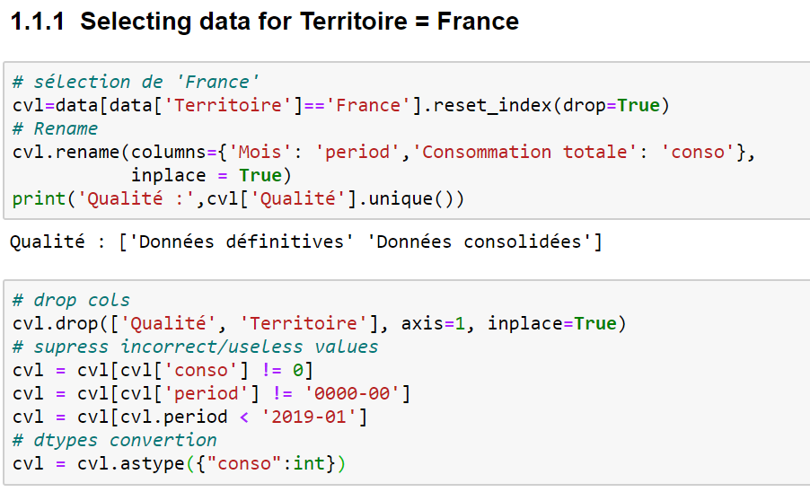
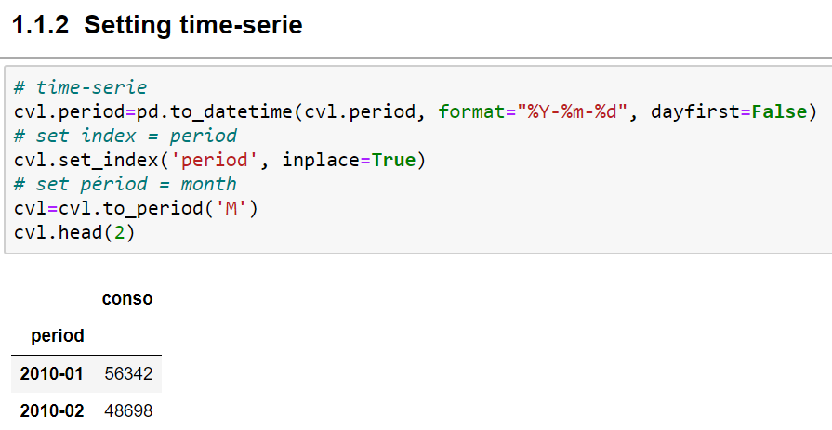
Nettoyage des données
Territoire = France
Qualité = 'Données définitives' 'Données consolidées’
Data = integer
Index = time serie
Period = mensuelle
Années = 2010-2018

Slide 6

La normalisation
L’outil, réalisé en partenariat avec Météo France, permet de calculer les degrés jour (DJ ou DJU) chauffage ou climatisation sur une période, une station météo et un seuil de température donnés
Le degré jour est une valeur représentative de l’écart entre la température d’une journée donnée et un seuil de température préétabli (18 °C dans le cas des DJU ou Degré Jour Unifié). Sommés sur une période, ils permettent de calculer les besoins de chauffage et de climatisation d’un bâtiment.

Slide 7

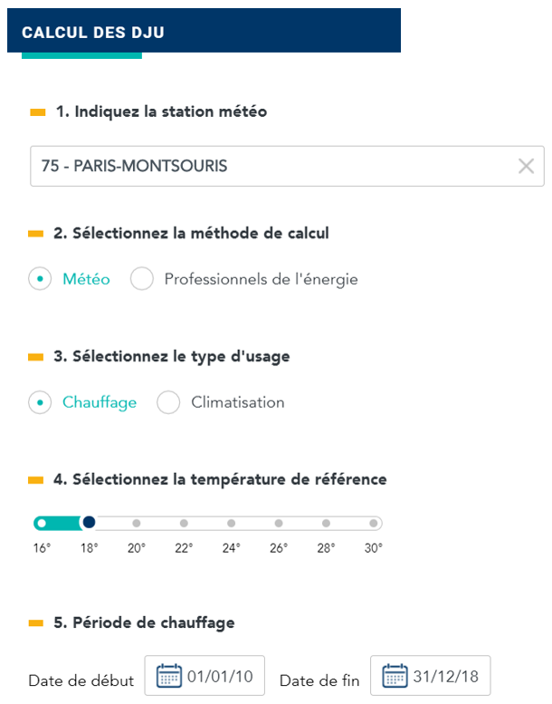
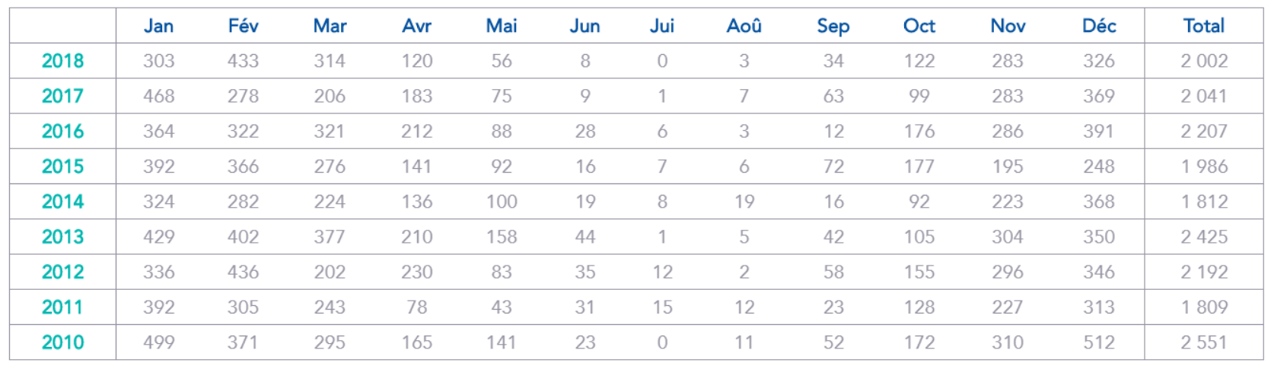
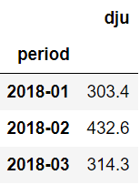
DJU 18ºC Paris
Index = time serie
Period = mensuelle
Années = 2010-2018

Slide 8
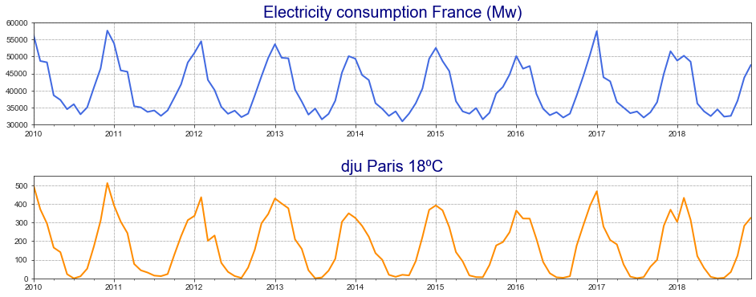
Données consolidées
Forte corrélation entre les deux jeux de données

Slide 9
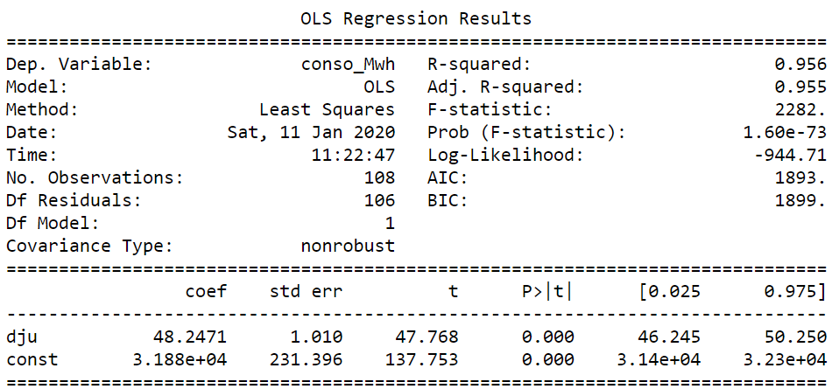
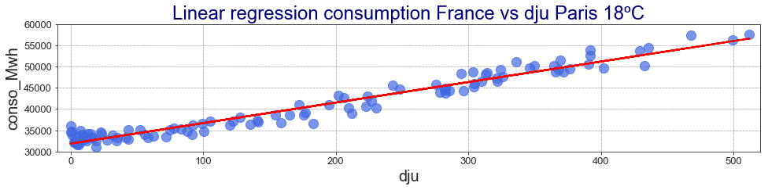
Régression linéaire
lr = α + 𝛽.dju + ϵ
La regression linéaire conso vs dju nous permet d’estimer l’augmentation de la consommation pour 1 dju
R-squared = 0,956 confirme la correlation entre les 2 series
α = 31880
𝛽 = 48.25

Slide 10
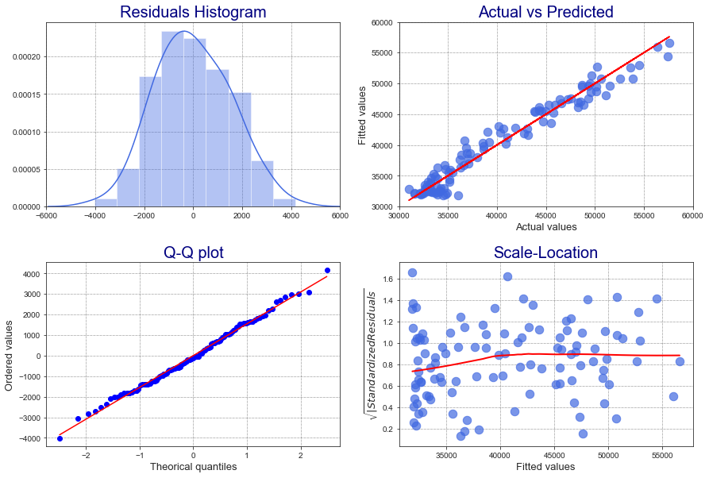
Diagnostics
Pearson’s Correlation Coefficient
Tests if a data has a Gaussian distribution
H0: the two samples are independent
H1: dependency between the samples
stat=0.978, p=0.000 - probably dependent
Normality: Shapiro-Wilk Test
Observations are independent and identically distributed (iid)
H0: has a Gaussian distribution
H1: does not have a Gaussian distribution
stat=0.995, p=0.950 - probably Gaussian

Slide 11
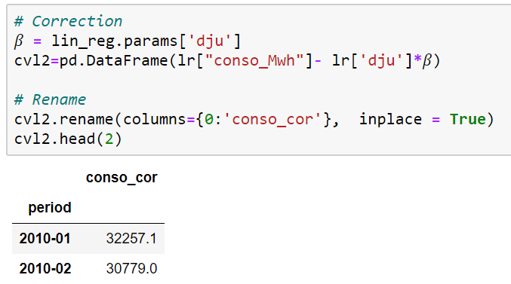
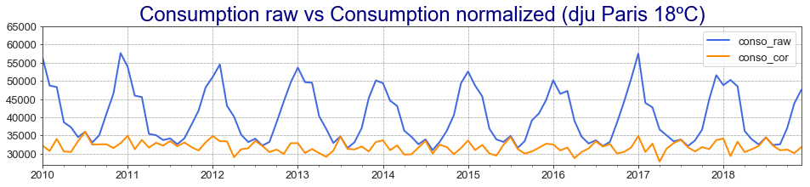
Normalisation de la consommation à 18ºC
conso_cor = conso - 𝛽.dju = α + ϵ
Conso électrique = chauffage + autre
Conso électrique normalisée 18ºC = Conso électrique – chauffage = autre

Slide 12
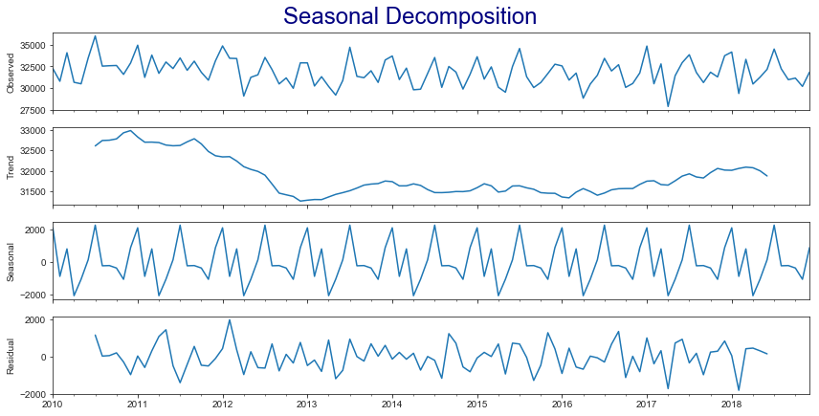
Désaisonalisation par moving average
Une série temporelle a 3 composants : Trend, Seasonalité, Résidus
Objectif de la désaisonnalisation: Absorber la seasonalité, conserver la trend et minimizer la variance des résidus
Considérant la courbe “Observed” nous choisirons le modèle additif (intervalle constant autour de la tendance), plutôt que multiplicative (intervalle proportionnel à la tendance)
Observed a un intervalle constant autour de la tendance => Modèle additif
Trend est non-linéaire (plat, ascendant ou descendant)
Seasonal montre une périodicité de 6 ou 12 mois
Residual semble être du bruit

Slide 13

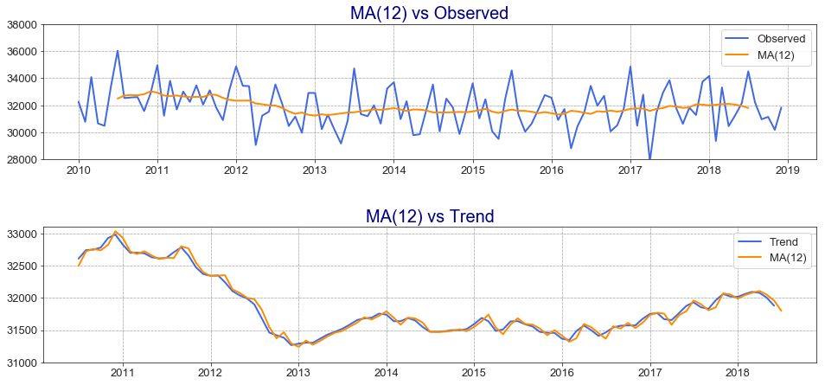
Désaisonalisation par moving average
La désaisonnalisation MA(12) est efficace, très proche de la tendance obtenue pour la decomposition de la série temporelle
L’influence des résidus est minimale

Slide 14
Stationarité
Augmented Dickey-Fuller Unit Root Test
Tests whether a time series has a unit root, e.g. has a trend or more generally is autoregressive.
Assumptions : Observations in are temporally ordered
H0: a unit root is present (series is non-stationary).
H1: a unit root is not present (series is stationary).
stat=-1.807, p=0.377
Probably not Stationary
Kwiatkowski-Phillips-Schmidt-Shin
Tests whether a time series is trend stationary or not.
Assumptions : Observations in are temporally ordered
H0: the time series is not trend-stationary.
H1: the time series is trend-stationary.
stat=0.351, p=0.098
Probably not Stationary

Slide 15
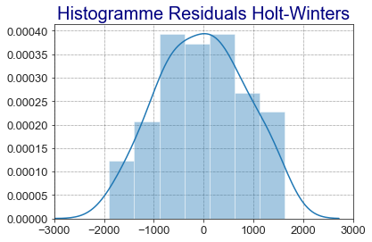
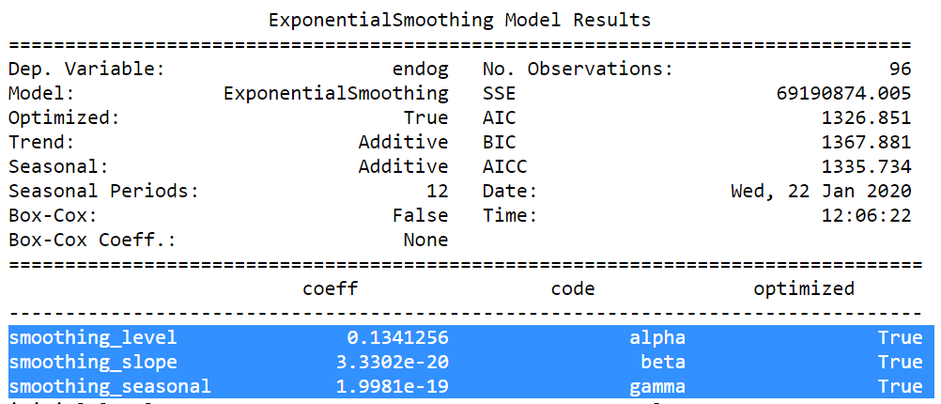
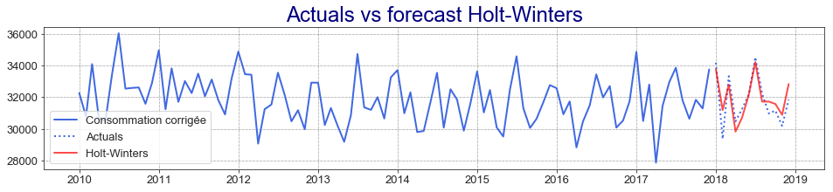
Forecast : méthode Holt-Winters
Shapiro-Wilk Normality:
stat=0.984, p=0.312
Probably Gaussian

Slide 16
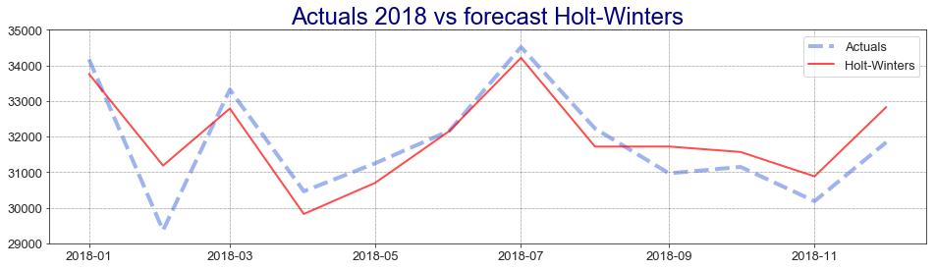
Performance
Root mean square error (RMSE)
RMSE HOLT-WINTERS: 765.292
Mean absolute percentage error (MAPE)
MAPE HOLT-WINTERS: 2.043
AIC 1326.860
BIC 1367.890

Slide 17

Forecast : Méthode SARIMA
Configurer SARIMA requiert de sélectionner des hyperparamètres pour Trend et Saisonalité
Eléments Trend
Ce sont les mêmes éléments que pour ARIMA
p: Trend autoregression order (AR)
d: Trend difference order.
q: Trend moving average order (MA)
Eléments saisonnalité
P: Seasonal autoregressive order.
D: Seasonal difference order.
Q: Seasonal moving average order.
m: nombre d’étapes pour un seule période ‘saison’.
Notation : (p,d,q)(P,D,Q)m

Slide 18
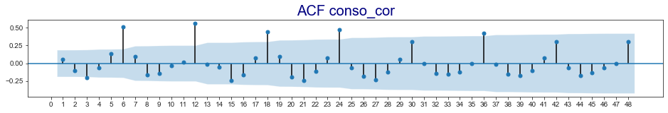
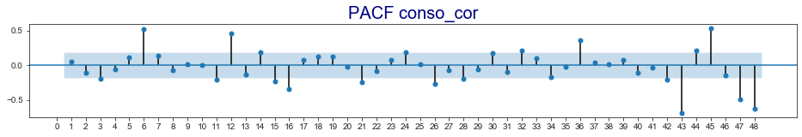
ACF et PACF

Slide 19

Grille de recherche SARIMA empirique
Identification de l’ordre de différenciation
d=0 si la série n’a pas de trend visible ou si l’ACF est bas pour tous les lags
d≥1 si la série a une trend visible ou un ACF positif pour un nombre élevé de lags
Note: Si d=1 semble être la meilleure option, la série a une trend constante. Un modèle avec d=2 assume que la série a une trend variant au cours du temps
Identification des termes AR et MA
p est égal au premier lag PACF dont la valeur est supérieure au seuil de signification
q est égal au premier lag don’t la valeur ACF est supérieure au seuil de signification
Identification de la part saisonnière du modèle
M est égal au lag ACF avec la plus grande valeur
D=1 si la série a un modèle saisonnier stable au cours du temps
D=0 si la série a un modèle saisonnier instable au cours du temps
Règles d’or
d+D≤2
P≥1 si l’ACF est positif au lag m, sinon P=0.
Q≥1 si l’ACF est negative au lag m, sinon Q=0

Slide 20
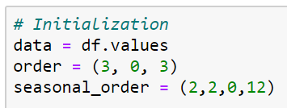
Sélection SARIMA empirique
Eléments Trend du modèle (p,d,q)
p = 3 (premier lag PACF supérieur au seuil de signification)
q = 3 (premier lag ACF supérieur au seuil de signification)
d = 0 (pas de trend = trend hératique)
Eléments saisonniers du modèle (P, D, Q)m
m = 12 (lag ACF avec la plus haute valeur)
P ≥ 1 = 2 (ACF est positif lag m, lag 2m significatif)
Q = 0 (ACF est positif au lag m)
D ≥ 1 = 2 (on assume que la série a une trend variant au cours du temps)

Slide 21
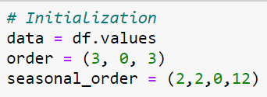
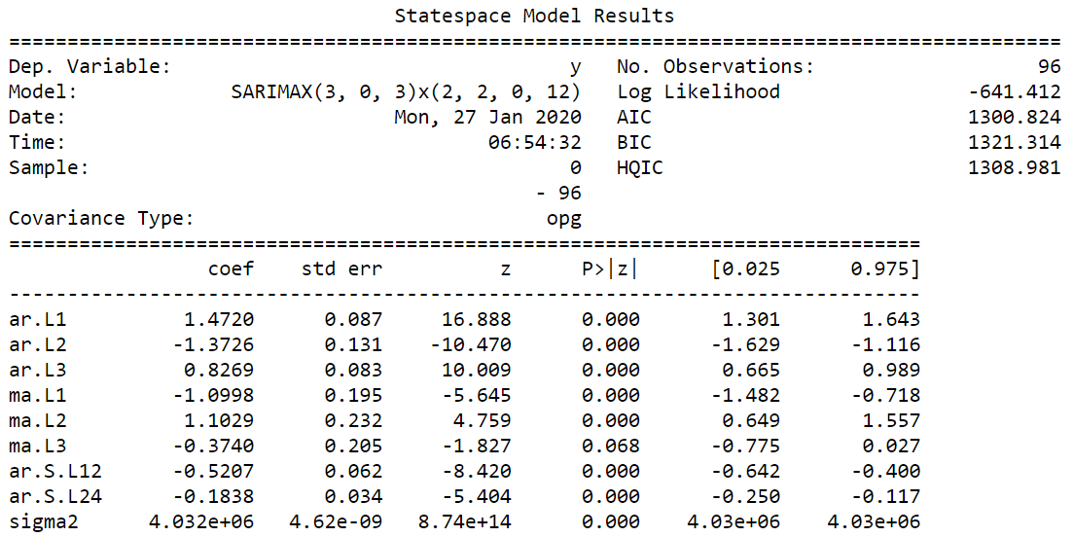
Résultats méthode empirique
Nous obtenons un modèle correct avec des p-values significatives sauf pour ma.L3

Slide 22
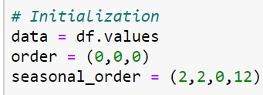
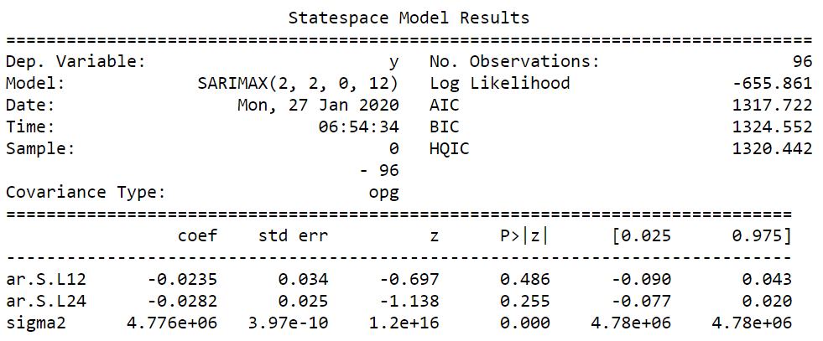
SARIMA modèle simplifié
La trend de la série est non-linéaire, on peut considerer qu’elle n’au que peu d’influence sur le forecast SARIMA qui depend essentiellement de la siasonnalité

Slide 23
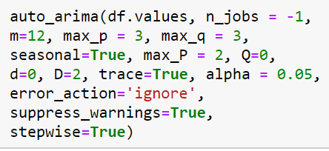
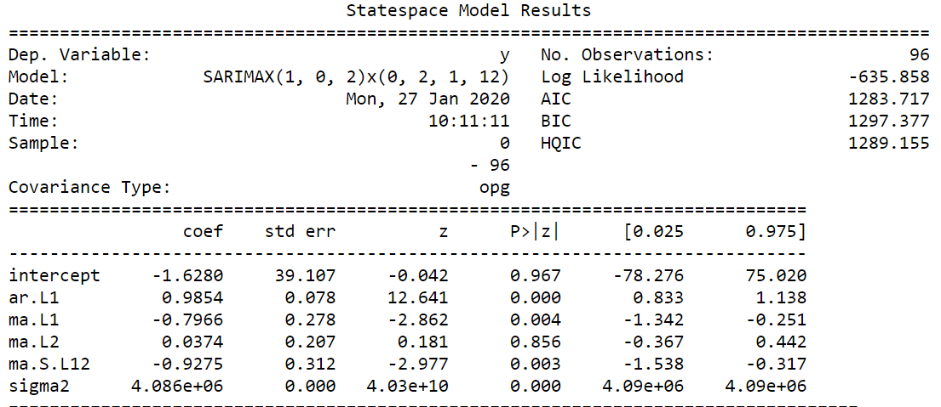
Modèle Auto SARIMA
pmdarima est un package Python qui détecte le modèle SARIMA optimal comme la fonctionalité auto.sarima dans R

Slide 24
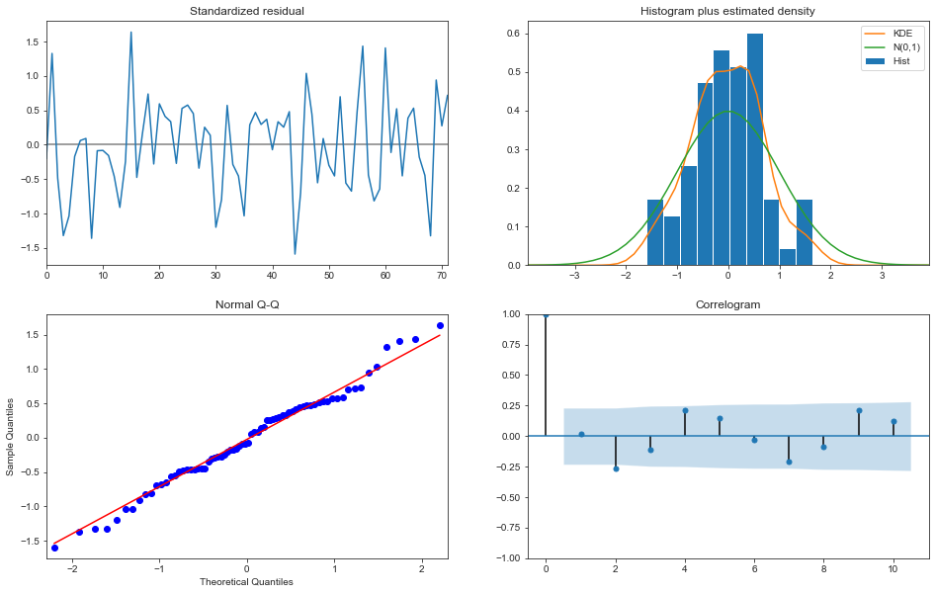
Modèle SARIMA retenu
Les 3 méthodes présentent des résultats relativements similaires.
Nous retenons Auto SARIMA pour la suite, car il offre le meilleur AIC et dont le degré de complexité n’est pas trop élevé

Slide 25
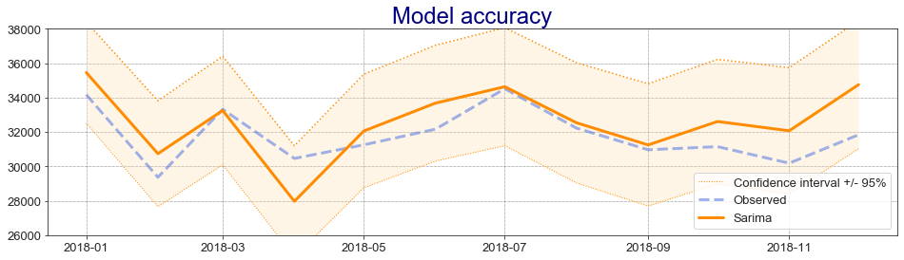
Forecast Auto SARIMA
Root mean square error (RMSE) : 1501.942
Mean absolute percentage error (MAPE) : 3.868

Slide 26
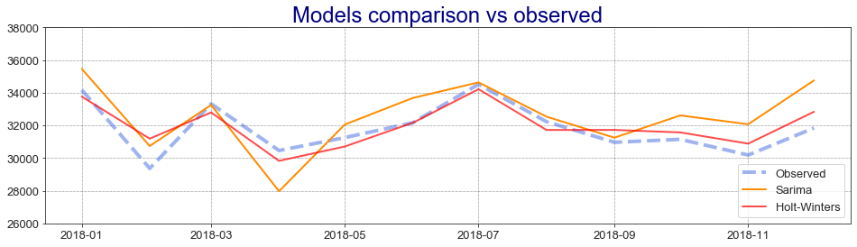
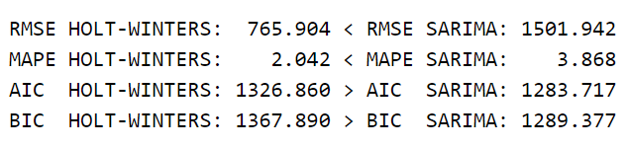
Comparaison de la qualité des forecasts

Slide 27


Conclusions
Nous avons réalisé une étude préliminaire avec les données France et DJU Paris
Pour obtener des données plus fines localement, maintenant que nous pouvons automatiser la tâche, il faudrait réaliser l’étude pour chaque région et pour chacune des stations de ces régions
Notre meilleur modèle prédictif est Holt-winters
Nous nous sommes limités aux données du chauffage pour le DJU, mais nous pourrins inclure la climatisation dans notre modèle

Slide 28

Des questions ?
lgourdon@gmail.com (+34 659 34 05 15)

